Slide 1
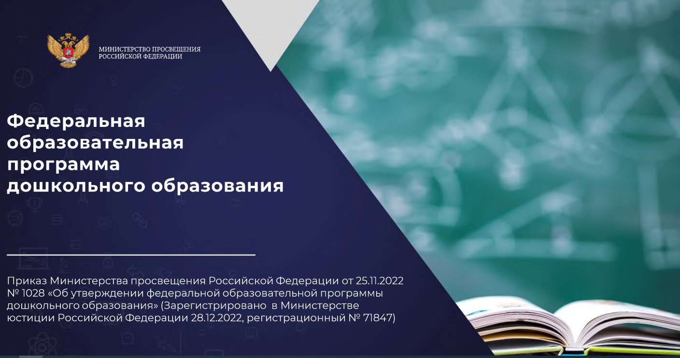

Slide 2
ПЛАН СЕМИНАРА
Переход дошкольных образовательных организаций на Федеральную образовательную программу дошкольного образования: нормативная база, необходимые управленческие решения и методические шаги. Н.А.Целикова, старший методист МБУ ГЦОКО
Федеральная образовательная программа дошкольного образования: особенности структуры и содержания документа. Е.В.Кученко, заведующий отделом сопровождения дошкольного образования ОГБОУ ДПО "КОИРО"

Slide 3
ФЕДЕРАЛЬНАЯ ОБРАЗОВАТЕЛЬНАЯ ПРОГРАММА РАЗРАБОТАНА
во исполнение
Федерального закона от 24.09.2022 № 371-ФЗ «О внесении изменений в Федеральный закон «Об образовании в Российской Федерации» и статью 1 Федерального закона «Об обязательных требованиях в Российской Федерации»
и направлена на выполнение Указов Президента Российской Федерации
от 07.05.2018 № 204 «О национальных целях и стратегических задачах развития Российской Федерации на период до 2024 года»,
от 21.07.2020 № 474 «О национальных целях развития Российской Федерации на период до 2030 года»,
от 02.07.2021 № 400 «О Стратегии национальной безопасности Российской Федерации»,
от 09.11.2022 № 809 «Об утверждении Основ государственной политики по сохранению и укреплению традиционных российских духовно-нравственных ценностей».

Slide 4
Приказ Министерства просвещения Российской Федерации от 25.11.2022 № 1028 «Об утверждении федеральной образовательной программы дошкольного образования»
(зарегистрирован 28.12.2022 № 71847)
«Федеральная программа позволяет реализовать несколько основополагающих функций дошкольного уровня образования:
Обучение и воспитание ребенка дошкольного возраста как Гражданина Российской Федерации, формирование основ его гражданской и культурной идентичности на соответствующем его возрасту содержании доступными средствами.
Создание единого ядра содержания дошкольного образования (далее – ДО), ориентированного на приобщение детей к традиционным нравственным и социокультурным ценностям российского народа, воспитание подрастающего поколения как знающего и уважающего историю и культуру своей семьи, большой и малой Родины.
Создание единого федерального образовательного пространства воспитания и обучения детей от рождения до поступления в начальную школу, обеспечивающего ребенку и его родителям (законным представителям) равные, качественные условия ДО, вне зависимости от места проживания»
«Федеральная программа определяет единые для Российской Федерации базовые объем и содержание ДО, осваиваемые обучающимися в организациях, осуществляющих образовательную деятельность (далее – ДОО), и планируемые результаты освоения образовательной программы»
Содержание и планируемые образовательные результаты, заявленные в ФОП ДО, ОБЯЗАТЕЛЬНЫ для достижения в каждой ДОО

Slide 5
Нормативная база перехода на ФОП ДО на федеральном уровне
Федеральный закон от 24.09.2022 № 371-ФЗ "О внесении изменений в Федеральный закон "Об образовании в Российской Федерации" и статью 1 Федерального закона "Об обязательных требованиях в Российской Федерации«
Приказ Министерства просвещения Российской Федерации от 08.11.2022 № 955 "О внесении изменений в некоторые приказы Министерства образования и науки Российской Федерации и Министерства просвещения Российской Федерации, касающиеся федеральных государственных образовательных стандартов общего образования и образования обучающихся с ограниченными возможностями здоровья и умственной отсталостью (интеллектуальными нарушениями)« (Зарегистрирован 06.02.2023 № 72264)

Slide 6
Нормативная база перехода на ФОП ДО на федеральном уровне:
Федеральный закон от 24.09.2022 N 371-ФЗ
"О внесении изменений в Федеральный закон "Об образовании в Российской Федерации"
и статью 1 Федерального закона
"Об обязательных требованиях в Российской Федерации"
«Образовательные программы дошкольного образования разрабатываются и утверждаются организацией, осуществляющей образовательную деятельность, в соответствии с федеральным государственным образовательным стандартом дошкольного образования и соответствующей федеральной образовательной программой дошкольного образования. Содержание и планируемые результаты разработанных образовательными организациями образовательных программ должны быть не ниже соответствующих содержания и планируемых результатов федеральной программы дошкольного образования»
«Федеральная основная общеобразовательная программа - учебно-методическая документация (федеральный учебный план, федеральный календарный учебный график, федеральные рабочие программы учебных предметов, курсов, дисциплин (модулей), иных компонентов, федеральная рабочая программа воспитания, федеральный календарный план воспитательной работы), определяющая единые для Российской Федерации базовые объем и содержание образования определенного уровня и (или) определенной направленности, планируемые результаты освоения образовательной программы»
«Основные общеобразовательные программы подлежат приведению в соответствие с федеральными основными общеобразовательными программами не позднее 1 сентября 2023 года»

Slide 7
Приказ Министерства просвещения Российской Федерации от 08.11.2022 № 955
«О внесении изменений в некоторые приказы Министерства образования и науки Российской Федерации и Министерства просвещения Российской Федерации, касающиеся федеральных государственных образовательных стандартов общего образования и образования обучающихся с ограниченными возможностями здоровья и умственной отсталостью (интеллектуальными нарушениями)» (зарегистрирован 06.02.2023 № 72264):
 | Было | Стало
п 1.7 | ФГОС ДО является основой для разработки вариативных примерных образовательных программ дошкольного образования | ФГОС ДО является основой для разработки федеральной образовательной программы дошкольного образования
п 2.5 | Программа разрабатывается и утверждается Организацией самостоятельно в соответствии с настоящим Стандартом и с учетом Примерных программ | Программа разрабатывается и утверждается Организацией самостоятельно в соответствии с настоящим Стандартом и ФОП ДО
п 2.6 | Содержание Программы должно обеспечивать развитие личности, мотивации и способностей детей в различных видах деятельности и охватывать следующие структурные единицы, представляющие определенные направления развития и образования детей (далее - образовательные области) | Содержание ООП ДО должно обеспечивать физическое и психическое развитие ребенка в различных видах деятельности и охватывать следующие структурные единицы, представляющие определенные направления обучения и воспитания (далее – образовательные области)

Slide 8
Ключевые изменения во ФГОС ДО:
П. 2.6: перечень образовательных областей не изменился, однако расширено и конкретизировано содержание образовательных областей
П. 2.7: частично изменен перечень детских видов деятельности на этапах младенчества, раннего и дошкольного детства
П. 2.10: уточнено, что содержание и планируемые результаты ООП должны быть не ниже содержания и планируемых результатов ФОП ДО
П. 2.11.2: уточнено, что содержательный раздел Программы должен включать описание образовательной деятельности в соответствии с направлениями развития ребенка, представленными в пяти образовательных областях, Федеральной образовательной программой и с учетом используемых методических пособий, обеспечивающих реализацию данного содержания
П. 2.12: указано, что обязательная часть программы должна соответствовать ФОП ДО, и может оформляться в виде ссылки на ФОП
П. 2.13: указано, что в краткой презентации ООП ДО, помимо прочего (см. ФГОС ДО), должна быть представлена ссылка на ФОП ДО
П. 3.2.9: максимально допустимый объем образовательной нагрузки приведен в соответствие с действующими СанПиН
П. 4.6: включены целевые ориентиры образования в младенческом возрасте, а также расширены целевые ориентиры в раннем возрасте и на этапе завершения дошкольного образования

Slide 9
Нормативная база перехода на ФОП ДО на федеральном уровне:
Приказ Минпросвещения России от 01.12.2022 № 1048
О внесении изменений в Порядок организации и осуществления образовательной деятельности по основным общеобразовательным программам - образовательным программам дошкольного образования,
утвержденный приказом Министерства просвещения Российской Федерации от 31 июля 2020 г. № 373
В пункте 10:
а) абзац второй изложить в следующей редакции:
«Образовательные программы дошкольного образования разрабатываются и утверждаются образовательной организацией в соответствии с федеральным государственным образовательным стандартом дошкольного образования и соответствующей федеральной образовательной программой дошкольного образования.
Содержание и планируемые результаты разработанных образовательными организациями образовательных программ должны быть не ниже соответствующих содержания и планируемых результатов федеральной образовательной программы дошкольного образования»

Slide 10
Можно использовать термины ФООП и ФОП как синонимы
Федеральный закон от 29 декабря 2012 г.
№ 273-ФЗ «Об образовании в Российской Федерации»
О внесении изменений в Федеральный закон "Об образовании в Российской Федерации" и статью 1 Федерального закона "Об обязательных требованиях в Российской Федерации« от 24.09.2022 №371-ФЗ
«Федеральная
основная общеобразовательная программа»
ФООП
Приказ Министерства просвещения Российской Федерации от 25.11.2022 № 1028 «Об утверждении федеральной образовательной программы дошкольного образования»
«Федеральная
образовательная программа»
ФОП

Slide 11
Федеральный закон от 24.09.2022 N 371-ФЗ
"О внесении изменений в Федеральный закон
"Об образовании в Российской Федерации" и статью 1 Федерального закона
"Об обязательных требованиях в Российской Федерации"
Статья 3 Пункт 4 «Основные общеобразовательные программы подлежат приведению в соответствие с федеральными основными общеобразовательными программами не позднее 1 сентября 2023 года»
До 25.11.2022 | 25.11.2022-31.08.2023 | С 01.09.2023
Реализация ООП в соответствии с ФГОС и с учетом ПООП (ОДОБРЕНА решением федерального учебно-методического объединения по общему образованию Протокол от 20 мая 2015 г. № 2/15) | Реализация ООП в соответствии с ФГОС и с учетом ПООП и Приведение ООП в соответствие с ФОП | Реализация ООП в соответствии с ФГОС и в соответствии с ФОП (Приказ Минпросвещения от 25.11.2022 № 1028 «Об утверждении Федеральной образовательной программы дошкольного образования»)

Slide 12
КАК ПОДГОТОВИТЬСЯ К ПЕРЕХОДУ?
Изучить нормативную правовую базу
Изучить содержание ФОП ДО
Разработать алгоритм приведения ООП в соответствие с ФОП ДО

Slide 13
НОРМАТИВНАЯ ПРАВОВАЯ БАЗА
Федеральный уровень
Федеральный закон от 24.09.2022 № 371-ФЗ "О внесении изменений в Федеральный закон "Об образовании в Российской Федерации" и статью 1 Федерального закона "Об обязательных требованиях в Российской Федерации"
Приказ Министерства просвещения Российской Федерации от 08.11.2022 № 955 "О внесении изменений в некоторые приказы Министерства образования и науки Российской Федерации и Министерства просвещения Российской Федерации, касающиеся федеральных государственных образовательных стандартов общего образования и образования обучающихся с ограниченными возможностями здоровья и умственной отсталостью (интеллектуальными нарушениями)
Приказ Минпросвещения от 25.11.2022 № 1028 Об утверждении Федеральной образовательной программы дошкольного образования
Региональный уровень
Приказ Департамента образования и науки Костромской области от 10.03.2023 г. №371 «О введении в образовательных учреждениях Костромской области, реализующих образовательные программы дошкольного образования, федеральной образовательной программы дошкольного образования»
Муниципальный уровень
Приказ №358 рз/IV от 31.03.2023 «О введении в образовательных учреждениях города Костромы реализующих образовательные программы дошкольного образования, федеральной образовательной программы дошкольного образования»
Институциональный уровень (ДОУ)
Приказ «О создании рабочей группы по приведению ООП в соответствие с ФОП»
План-график по внедрению в работу ФОП ДО

Slide 14
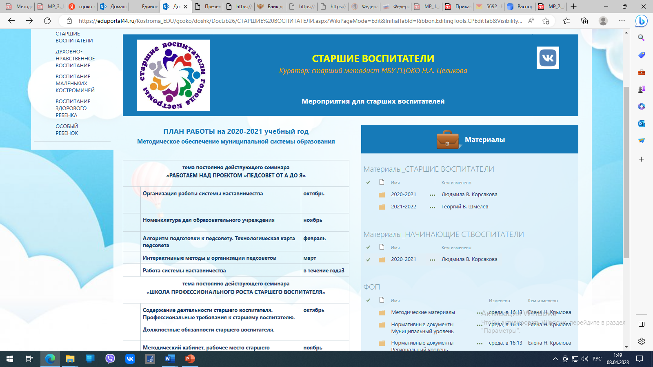

Slide 15
Алгоритм приведения ООП в соответствие с ФОП
Что сделать | Результат
Рабочая группа (апрель 2023 г) | Приказ (шаблон)
Дорожная карта (апрель 2023 г) | Дорожная карта (шаблон)
Педагогический совет по переходу детского сада на ФОП ДО (апрель-май2023 г) | Протокол педсовета. Познакомить коллектив с новым документом. Распределить обязанности по приведению ООП в соответствии с ФОП
Информация о внедрении ФОП (для педагогов, для родителей) | Стенд, сайт
Анализ образовательной программы детского сада на соответствие требованиям ФОП ДО в соответствии с методическими рекомендациями Минпросвещения по реализации ФОП ДО | План приведения ООП в соответствии с ФОП
Мониторинг образовательных потребностей для проектирования части, формируемой участниками образовательных отношений. | Отбор парциальных программ, технологий
Разработка ООП в соответствии с ФОП | Проект ООП в соответствии с ФОП
Педагогический совет (август 2023 г) | Приказ об утверждении ООП в соответствии с ФОП

